Slide 1
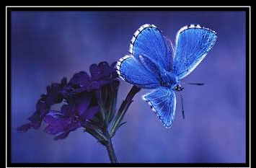
A BORBOLETA
E A FLOR

Slide 2
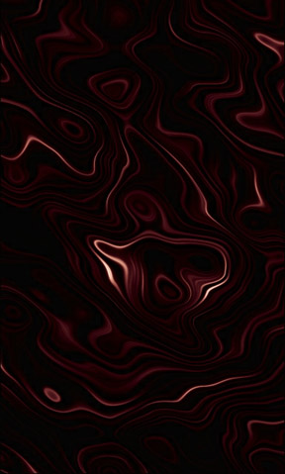

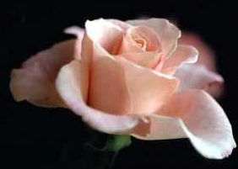
Certa vez, um homem pediu a Deus
uma flor...
...e uma borboleta.
.

Slide 3
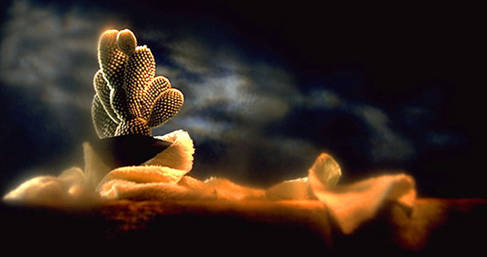
Mas Deus lhe deu um cacto...
.

Slide 4
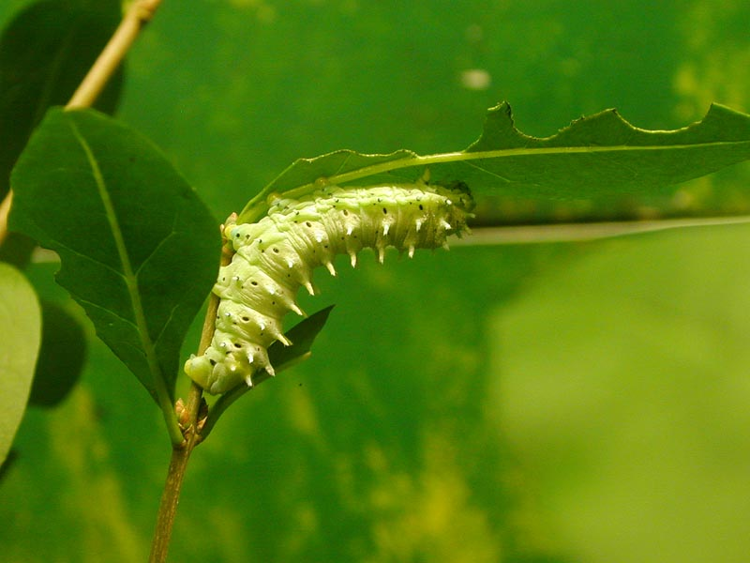
...e uma lagarta.
.

Slide 5
O homem ficou triste pois não entendeu o porque do seu pedido vir errado.
Daí pensou : Também, com tanta gente para atender...
E resolveu não questionar.
Passado algum tempo, o homem foi verificar o pedido que deixara esquecido.
.

Slide 6
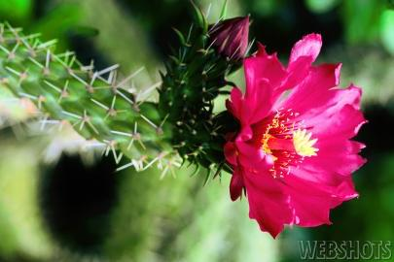

Para sua surpresa, do espinhoso e feio cacto havia nascido a mais bela das flores.
E a horrível lagarta transformara-se em uma belíssima borboleta.
.

Slide 7
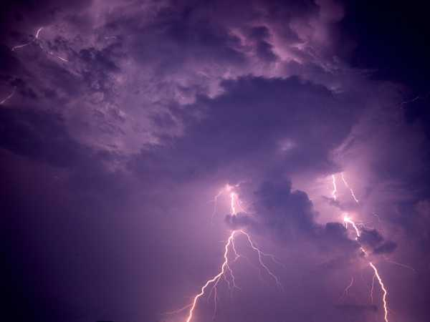
Deus sempre age certo.
O Seu caminho é o melhor, mesmo que aos nossos olhos pareça estar dando tudo errado.
Se você pediu a Deus uma coisa e recebeu outra, confie.
Tenha a certeza de que Ele sempre dá o que você precisa, no momento certo.
.

Slide 8
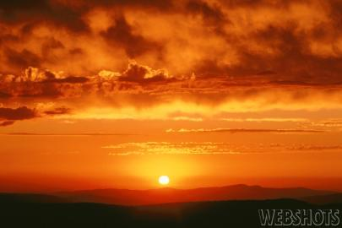
Nem sempre o que você deseja...
é o que você precisa.
Como Ele nunca erra na entrega de seus pedidos, siga em frente sem murmurar ou duvidar.
O espinho de hoje...
será a flor de amanhã !
Autor do Slide: Ria Ellwanger riaellw@globo.com Autor do Texto: Desconheço Música: Ripples Imagens: Webshots Este slide é exclusivo de: http://flori_jane.sites.uol.com.br/index.htm

